Slide 1
Présentation de la Commission de l’Action et de l’Intégration sociale, des Services collectifs et de la Santé (CAIS)
18 avril 2025
Nathalie DELBRASSINNE & Zina COLINET

Slide 2
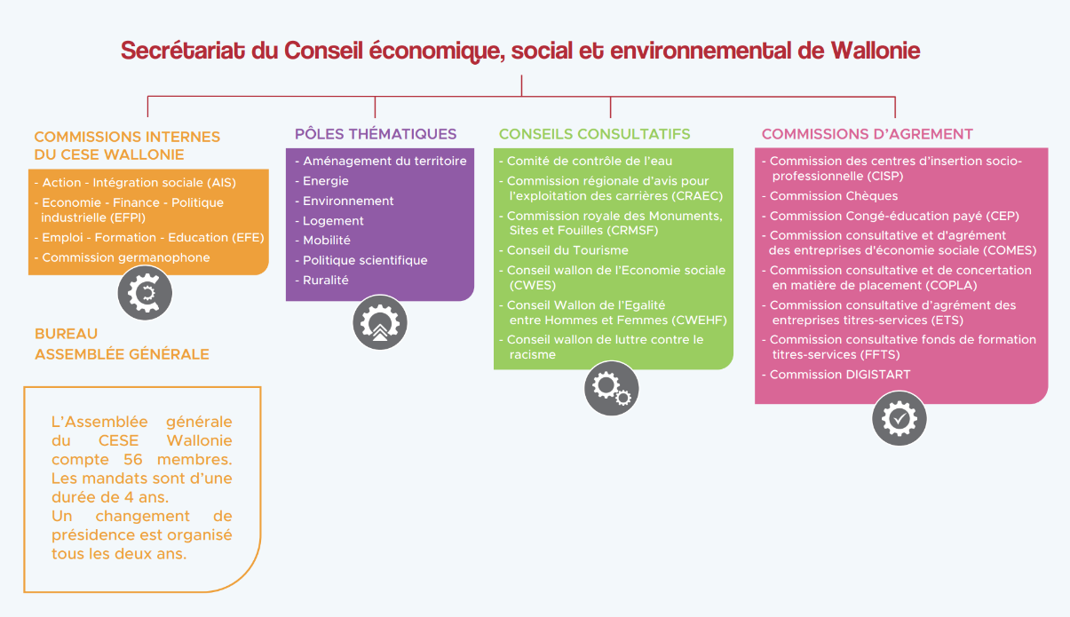

Slide 3
Bref détour historique
Sous-commission « Secteur non-marchand » de la Commission « Politique sociale »
Commission « Secteur non-marchand »
Commission de l’Action et de l’Intégration sociale, des Services collectifs et de la Santé
Réformes institutionnelles
Transfert progressif des matières vers les Communautés et Régions
Dans le cadre de la réforme de la fonction consultative (2018), la Commission AIS a été élargie aux sections « Action sociale » et « Intégration des personnes étrangères »

Slide 4
COMPOSITION
Commission de l’Action et de l’Intégration sociale, des Services collectifs et de la Santé
Organisations patronales :
AKT, UCM, UNIPSO, SNI, FWA
Organisations syndicales :
FGTB, CSC, CGSLB
Commission élargie à deux sections
Intégration des personnes étrangères:
Représentants des organisations actives en matière d’intégration des personnes étrangères, des Centres régionaux d’intégration (DISCRI, CRI), Fédération des CPAS, UVCW
Action sociale:
Organisations actives en matière d’accueil et d’hébergement, d’insertion sociale, centres de service social, Observatoire du crédit et de l’endettement, Réseau wallon de lutte contre la pauvreté, la Fédération des CPAS, UVCW
Notes:
Plus value des sections: enrichir la réflexion des partenaires sociaux sur des matières plus spécifiques
La CAIS se réunit une fois par moi
Réunions conjointes peuvent être organisées pour un dossier avec un caractère plus transversal

Slide 5
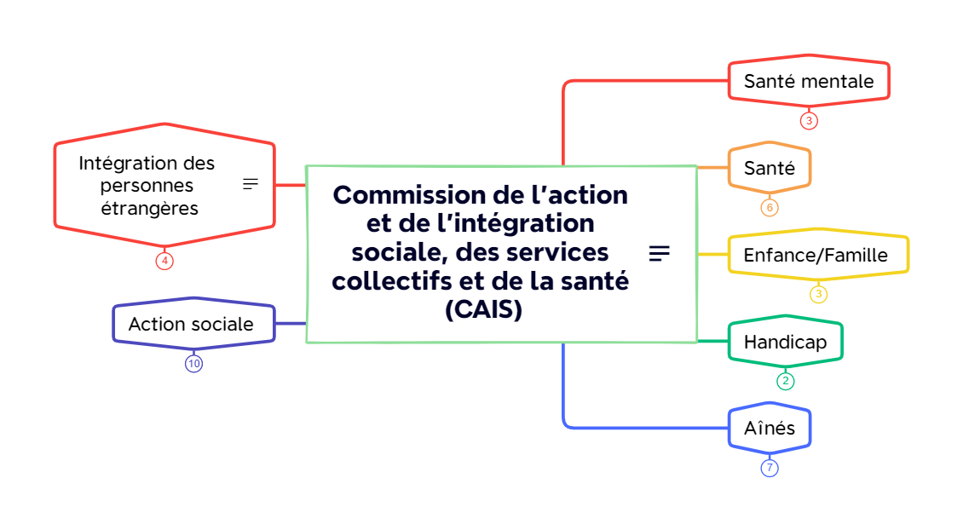
COMPÉTENCES
Notes:
Les travaux menés par le CAIS s’articulent autour de plusieurs champs de compétences

Slide 6
Missions et activités
Préparer les avis du CESE pour les dossiers concernant l’action et l’intégration sociale au sens large, les services collectifs et la santé
Avis sollicités systématiquement par le GW sur les projets de décret et parfois sur les projets d’arrêté en matière d’action sociale, aide aux personnes, santé, etc.
Avis d’initiative
Projets soumis au Bureau du CESE Wallonie
Servir d’interface entre les PSE et les représentants politiques, institutionnels et/ou académiques
Alimenter le débat public sur des enjeux sociétaux (vieillissement, pauvreté, sans-abrisme, familles, handicap, etc.) : organisation de séminaires, publication de dossiers ou d’articles

Slide 7
L’élaboration d’un avis: concrètement?
Demande d’avis
Exposé du dossier (+ audition du cabinet ministériel compétent)
Remarques et contributions
Préparation d’un projet d’avis par le secrétariat
Consultation des membres pour approbation par la Commission
Approbation par le Bureau du CESE Wallonie
Transmission de l’avis à l’autorité compétente
Publicité de l’avis
Quid après sa publication?
Exemple:
Avis concernant la réforme des dispositions relatives à l’intégration des personnes étrangères

Slide 8
L’élaboration d’un avis: concrètement?
Avis d’initiative
Audition d’experts (académiques, institutionnels, associatifs, etc.)
Remarques et contributions des membres
Préparation d’un projet d’avis par le secrétariat
Consultation des membres pour approbation par la Commission
Approbation par le Bureau du CESE Wallonie
Transmission de l’avis à une ou plusieurs autorités compétentes
Publicité de l’avis
Réflexion autour d’un enjeu d’actualité
Exemple :
Avis d’initiative concernant la stratégie wallonne de sortie du sans-abrisme

Slide 9

Merci pour votre attention

